Slide 1
Trường Mẫu giáo Hoa Sim
Chủ điểm: Nước và các hiện tượng tự nhiên Đề tài: Bài thơ “Nắng bốn mùa” Độ tuổi: 3 - 4 tuổi Thời gian: 20 – 25 phút Ngày dạy: 04/04/2025 Giáo viên: H Thảo kriêng

Slide 2
* Hoạt động 1:
Gây hứng thú

Slide 3
* Hoạt động 2: Nội dung
+ Đọc thơ lần 1: Kết hợp cử chỉ, điệu bộ
+ Đọc lần 2: Kết hợp tranh minh hoạ

Slide 4
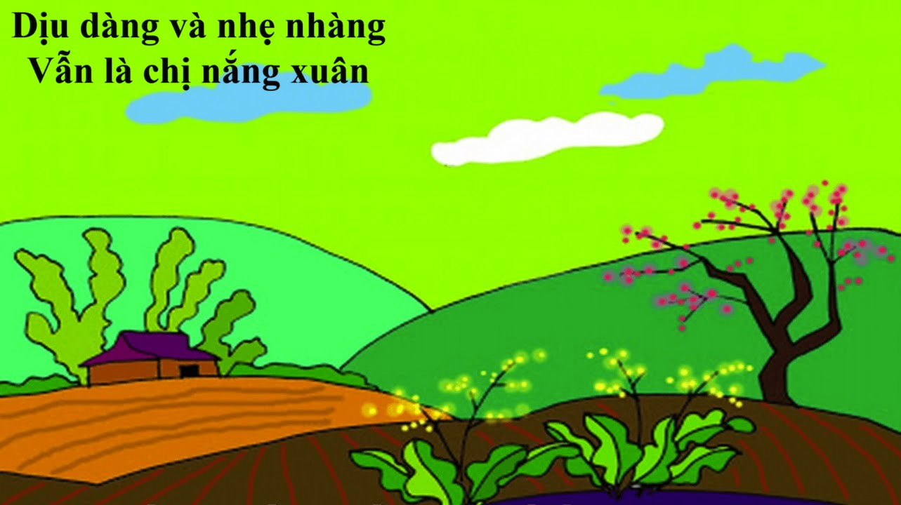
Bài thơ: Nắng bốn mùa
Tác giả: Mai Anh Đức

Slide 5
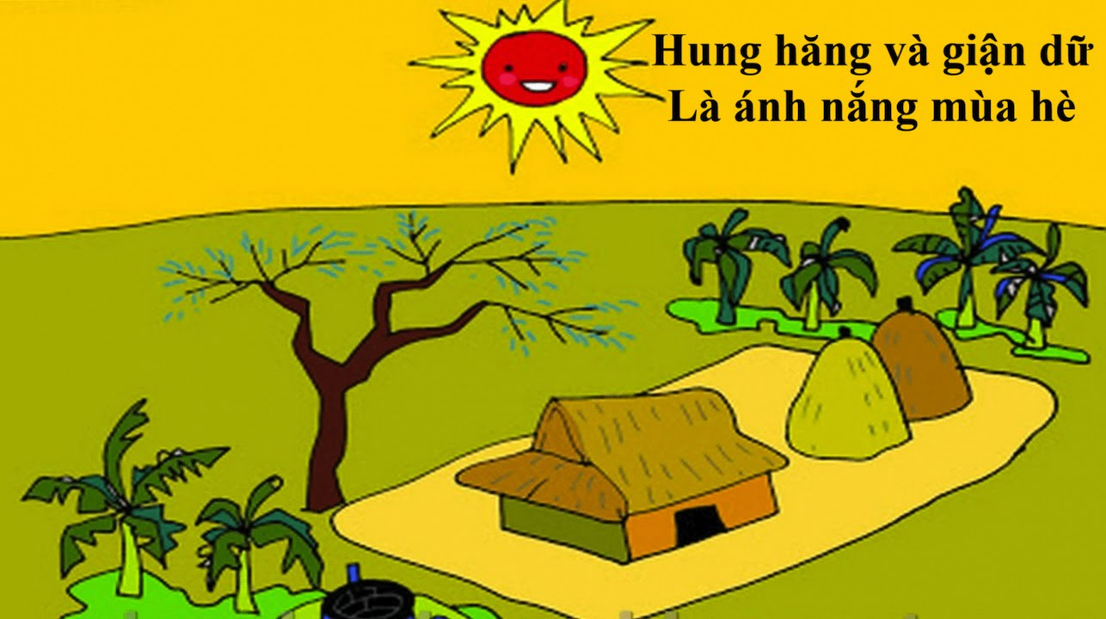
Bài thơ: Nắng bốn mùa
Tác giả: Mai Anh Đức

Slide 6
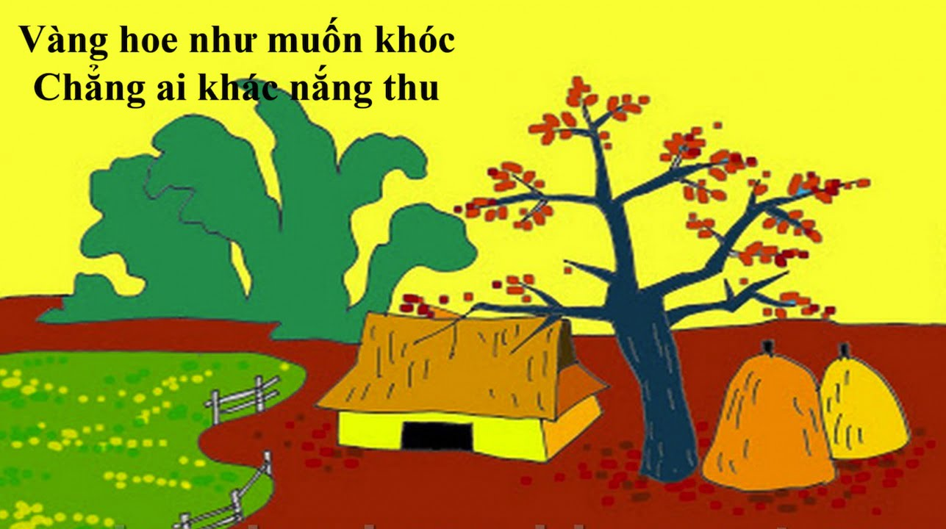
Bài thơ: Nắng bốn mùa
Tác giả: Mai Anh Đức

Slide 7
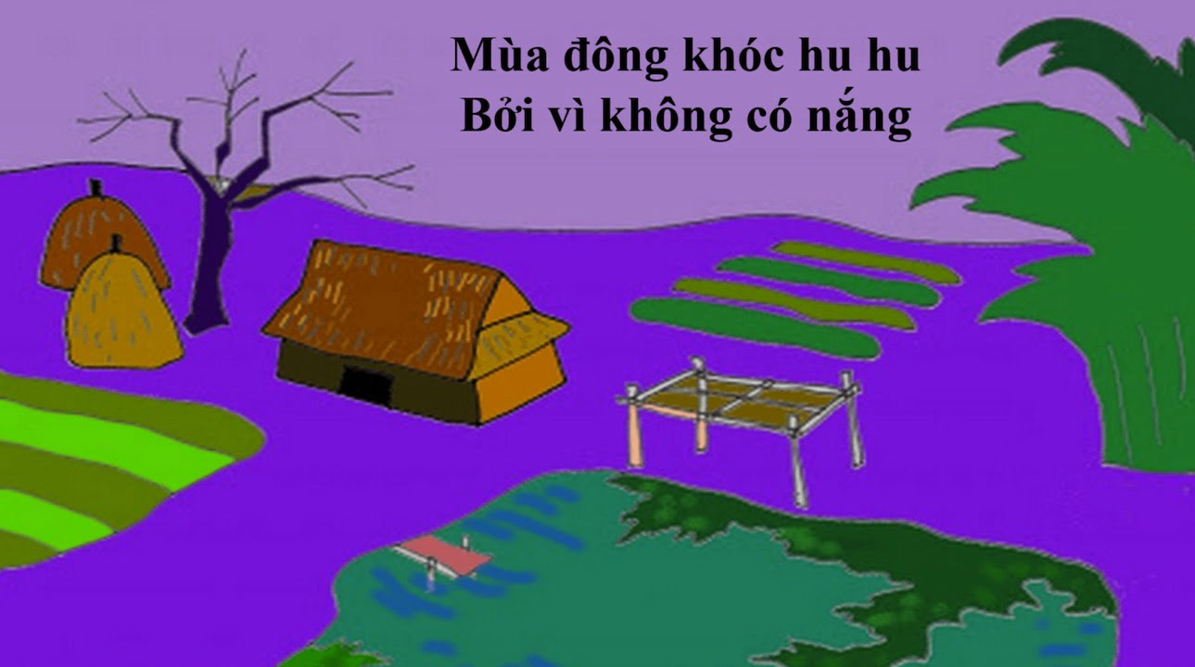
Bài thơ: Nắng bốn mùa
Tác giả: Mai Anh Đức

Slide 8
* Đàm thoại
→ Giáo dục trẻ.
* Dạy trẻ đọc thơ
+ Lần 3: Cô mở video cho trẻ nghe bài thơ

Slide 9
Bài thơ: Nắng bốn mùa

Slide 10
* Hoạt động 3: Trò chơi
Ghép tranh

Slide 11
TIẾT HỌC ĐẾN ĐÂY LÀ KẾT THÚC
CHÚC CÁC CHÁU LUÔN CHĂM NGOAN HỌC GIỎI

